Slide 1
清华大学计算机科学与技术系
信号处理原理
贾珈
2021.09.16

Slide 2
其他信息
助教信息：
叶梓杰 yezj20@mails.tsinghua.edu.cn
沈天成 stc18@mails.tsinghua.edu.cn
陈雨兰 chenyula17@mails.tsinghua.edu.cn
吴昊哲 wuhz19@mails.tsinghua.edu.cn
办公室：FIT 3-522
教师联系方式：
jjia@tsinghua.edu.cn，13651399048（微信）

Slide 3
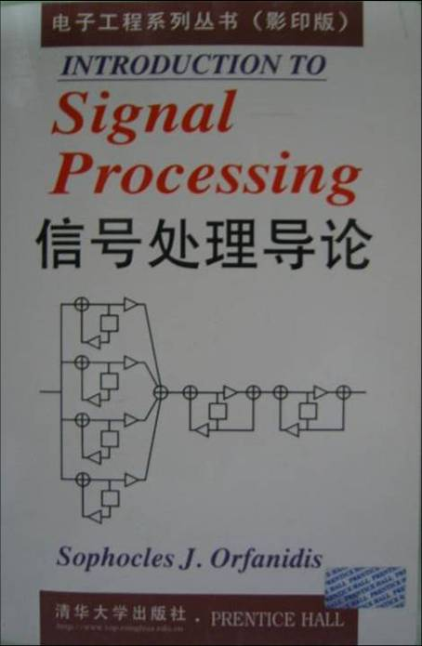
教学参考书
《Introduction to Signal Processing
信号处理导论》
S.J. Orfanidis, Prentice-Hall, Inc.
清华大学出版社影印版
《信号处理原理》
郑方，徐明星，清华大学出版社
《数字信号处理教程》
程佩青，清华大学出版社

Slide 4
课程内容
信号与信号处理的基本概念
连续时间傅里叶变换CTFT
离散时间傅里叶变换DTFT
离散傅里叶变换DFT
离散时间系统分析
数字滤波器设计

Slide 5
考核方式
平时作业：15%（平时课堂练习适当加分）
课程实验：15% （代码填空形式）
实验一：傅里叶级数的可视化（第4~5周，4%）
实验二：信号的频分复用（第10~13周，5%）
实验三：Mel频谱与griffin_lim声码器（第15~17周，6%）
期末考试： 70% [闭卷、笔试]
每周作业提交截止时间为下一周上课前一天晚上12点（网络学堂）

Slide 6
作业评分
每次作业最高分10分，基础题全做对就会有10分满分。
关于附加题，附加题答案大多不唯一，做了附加题并且逻辑正确，没有明显推导证明错误的，视难易有1～2分加分。每次作业总分最高10分，超出10分按照10分计算。
补交的作业视补交原因适当扣分。不交为零分。作业可以相互学习与借鉴，但是涉嫌严重抄袭为0分，并视情节轻重考虑是否给负分。

Slide 7
关于学习方法
“信号处理原理”
是数学？物理？
还是计算机？
物理现象⬅➔物理规律⬅➔数学工具⬅➔计算机处理
方法论？
精确or近似？
连续or离散？

Slide 8
第一章 信号的基本概念与数学基础
信号的概念
信号的描述
欧拉公式
函数分解

Slide 9
第一章 信号的基本概念与数学基础
信号的概念
信号的描述
欧拉公式
函数分解

Slide 10
信号的概念
信号
信号是人对物理世界的一种观察
*观察：是人通过传感器对物理世界的一种测量

Slide 11
信号的概念
信号
信号是人对物理世界的一种观察
*观察：是人通过传感器对物理世界的一种测量

Slide 12
信号的概念
信号
信号是人对物理世界的一种观察
*观察：是人通过传感器对物理世界的一种测量
**传感器：把一种物理变化转换成另一种物理变化的装置
**测量：用一种物理量来表示另一种物理量

Slide 13
信号的概念
信号
信号是人对物理世界的一种观察
*观察：是人通过传感器对物理世界的一种测量
**传感器：把一种物理变化转换成另一种物理变化的装置
**测量：用一种物理量来表示另一种物理量
信号与信息
信号是反映（或载有）信息的物理量，是系统直接进行加 工、变换以实现通信的对象
信号是信息的表现形式，信息则是信号里所蕴含的内容

Slide 14
信号的概念
传感器：把一种物理变化转换成另一种物理变化的装置
光：
数码相机：光能产生电信号
空气振动：
麦克风：空气的振动能产生电信号
温度：
热敏电阻(阻值随温度变化)
热电偶(对温度反应不同两种金属制成，温差导致电压)
加速度传感器
压力传感器
流量传感器
思考：你的手机里有哪些传感器？获取什么信号？

Slide 15
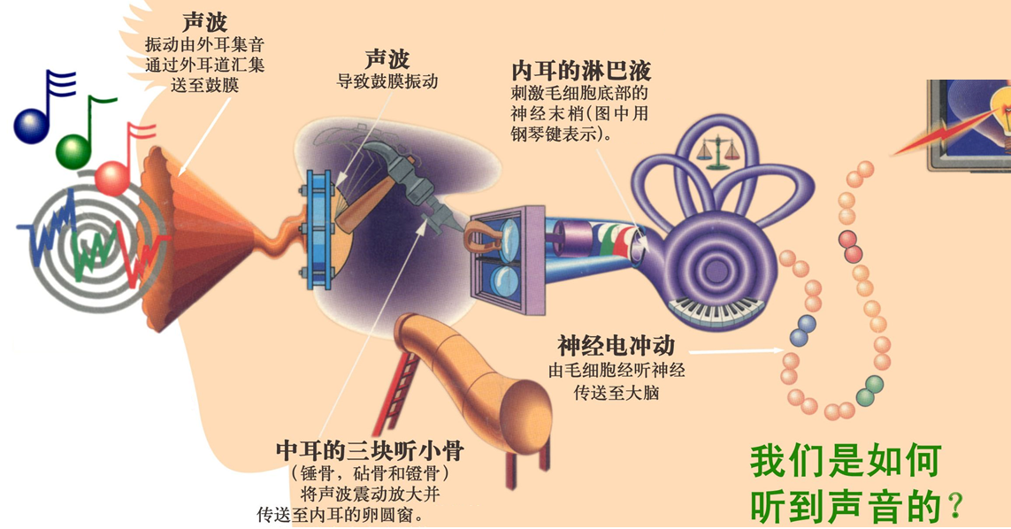
信号的概念
传感器：把一种物理变化转换成另一种物理变化的装置

Slide 16
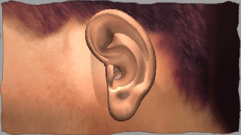
信号的概念
传感器：把一种物理变化转换成另一种物理变化的装置

Slide 17
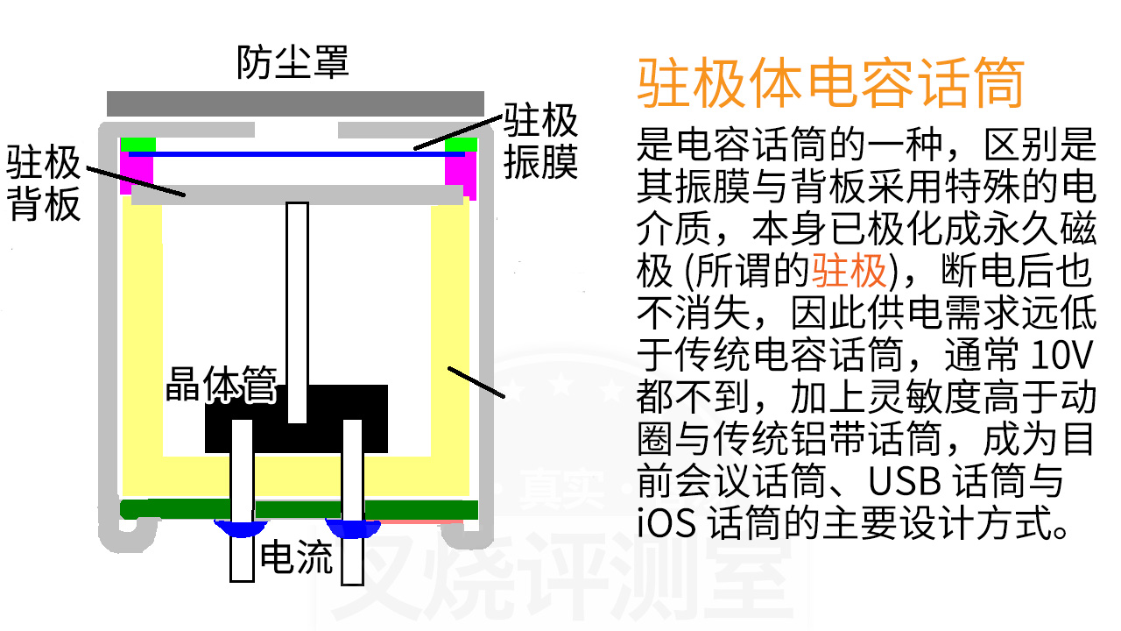
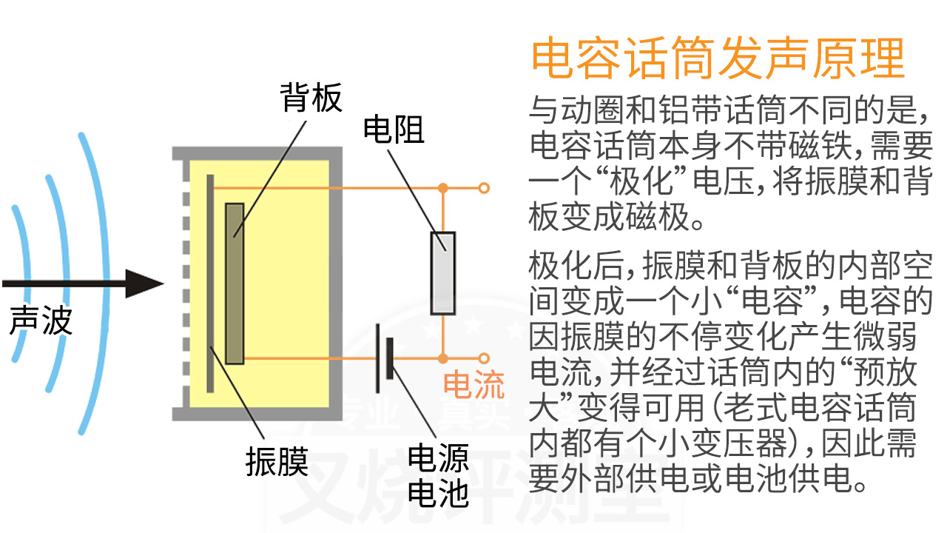
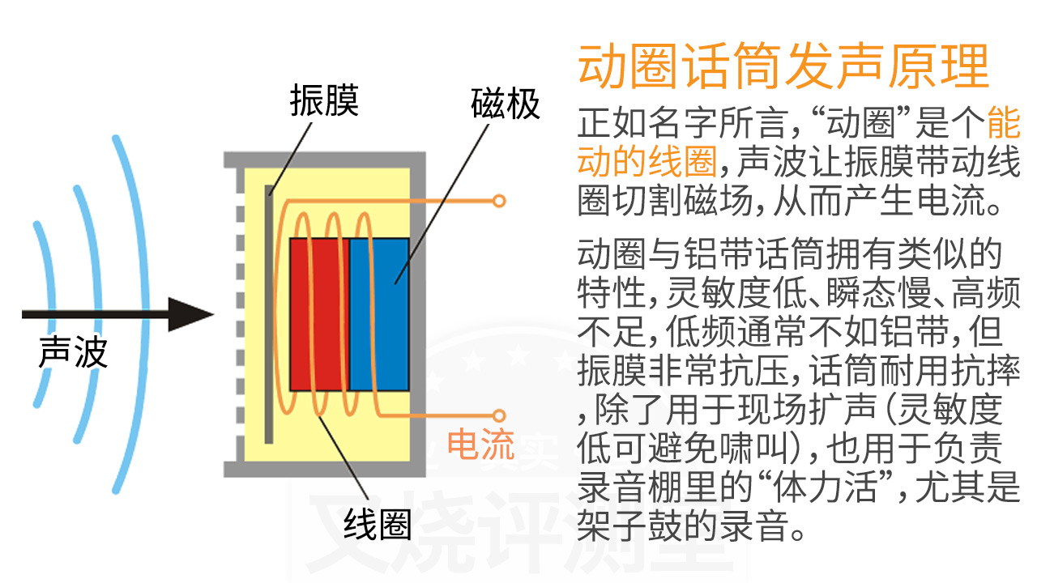
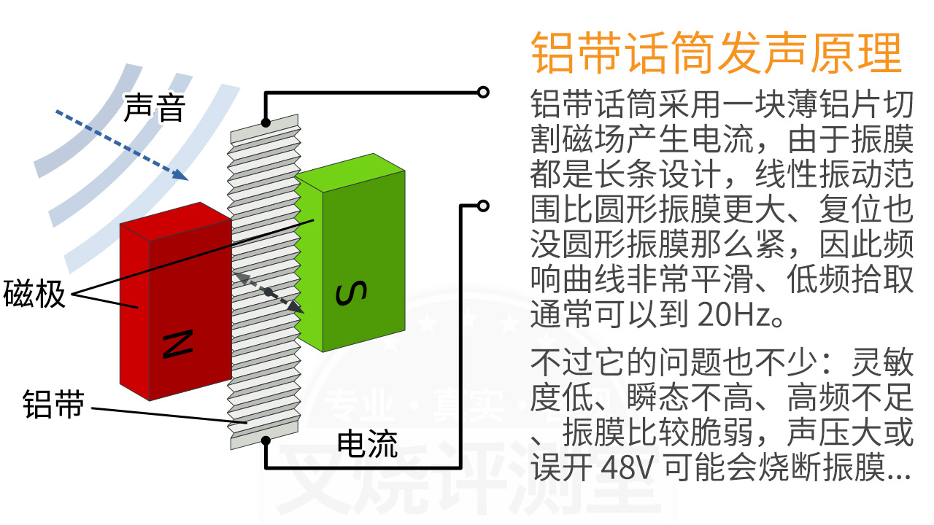
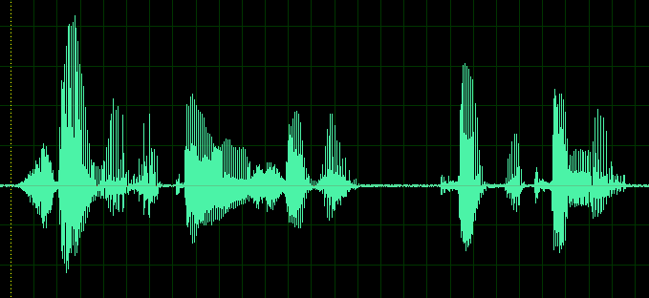
信号的概念
传感器（示例）：把一种物理变化转换成另一种物理变化的装置

Slide 18

声波转换成电信号：数字音频信号
实际工程应用中，需要根据数字音频质量的需求选择转换时的参数（抽样频率）
44.1kHz | 22.05kHz | 16kHz | 11.025kHz | 8kHz
Hi-Fi音频
电话音频
思考：为什么“抽样频率”会影响交响乐的品质？
—— 《抽样与抽样定理》中将学习☺
Notes:
要从实际需求出发，决定工程条件的选择！

Slide 19

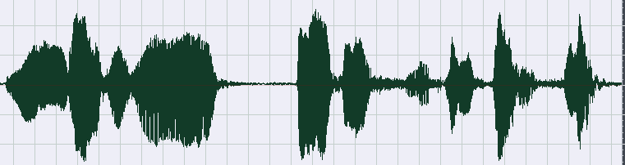
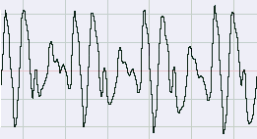
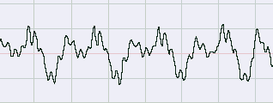
数字音频信号示例
您这个人儿，大概喜欢照像。
你可以从这段数字音频信号中“看出”什么信息？
思考：你能从这段信号中“看出”发音人是男性还是女性吗？

Slide 20
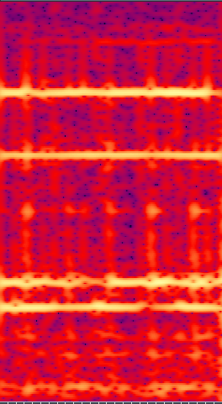
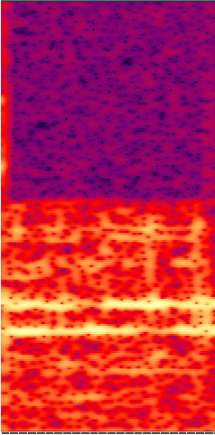

数字音频示例:换个空间（域）看信号
纵轴变为频率
亮度表示频域能量
横轴仍为时间
如何避免混叠？
发生了混叠☹

Slide 21
信号处理及其目的
信号处理
对信号进行变换、分析和综合等处理过程的统称
信号处理的目的
去伪存真
去除信号中冗余的和次要的成分
特征抽取
把信号变成易于进行分析和识别的形式
编码解码
把信号变成易于传输、交换与存储的形式（编码），或从编码信号中恢复出原始信号（解码）

Slide 22
信号处理及其目的
信号处理
对信号进行变换、分析和综合等处理过程的统称
信号处理的目的
去伪存真
去除信号中冗余的和次要的成分
Q: 去除方法能保证信号“不失真”吗？
特征抽取
把信号变成易于进行分析和识别的形式
编码解码
把信号变成易于传输、交换与存储的形式（编码），或从编码信号中恢复出原始信号（解码）

Slide 23
信号处理及其目的
信号处理
对信号进行变换、分析和综合等处理过程的统称
信号处理的目的
去伪存真
去除信号中冗余的和次要的成分
Q: 去除方法能保证信号“不失真”吗？
把信号变成易于进行分析和识别的形式
特征抽取
把信号变成易于进行分析和识别的形式
Q: 域的“变换”过程中信号会有信息损失吗？
编码解码
把信号变成易于传输、交换与存储的形式（编码），或从编码信号中恢复出原始信号（解码）

Slide 24
信号处理及其目的
信号处理
对信号进行变换、分析和综合等处理过程的统称
信号处理的目的
去伪存真
去除信号中冗余的和次要的成分
Q: 去除方法能保证信号“不失真”吗？
把信号变成易于进行分析和识别的形式
特征抽取
把信号变成易于进行分析和识别的形式
Q: 域的“变换”过程中信号会有信息损失吗？
编码解码
把信号变成易于传输、交换与存储的形式（编码），或从编码信号中恢复出原始信号（解码）
Q: 解码后的信号和编码前的信号还能一模一样吗？

Slide 25
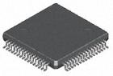
数字信号处理(DSP)系统的发展
计算机的普及和高速处理能力，引起了数字信号的广泛应用，促进了数字信号技术发展
20世纪60年代，DSP硬件使用分立元件，价格高，体积大
1979年，Intel发明了2920
1982年，德州仪器公司投放TMS32010
…….
目前，新一代DSP的处理能力是2920的10万倍
…….
课后扩展：上网搜索一下TMS32010的概述

Slide 26
数字信号处理(DSP)系统的突出优点
数字系统的工作具有可预测性和可重复性
模拟系统是由元器件搭建而成的电路，制造误差范围大，特性随温度（温度漂移）和时间变化（老化）
体积小，功耗低（移动终端的发展）
☺高度的灵活性：
模拟 vs 数字
模拟音频以模拟电压的幅度表示声音强弱
数字音频是有限数值表示的离散数字序列
修改程序中的一些语句就能修改系统

Slide 27
数字信号处理(DSP)系统的突出优点
☺高度的灵活性：
模拟 vs 数字
模拟音频以模拟电压的幅度表示声音强弱
数字音频是有限数值表示的离散数字序列
修改程序中的一些语句就能修改系统
示例：修改“抽样频率”改变数字音频音高/音速
22.05kHz | 16kHz | 11.025kHz
思考：如果是模拟音频，如何能产生上述音效变化的效果？
Notes:
音长、音高反映的是数字音频的主观感知特征，实际上有了数字音频，我们可以计算它的特征、改变它的特征。通过抽取特征、改变特征，让声音质量更好

Slide 28
数字信号处理(DSP)系统的优点vs缺点
精确，因此具有可预测性
稳定（不随着温度和时间漂移）
噪声累加可以控制
硬件花费独立于复杂性
容易修改（可重编程性）
能够模拟
容易调试，因此开发时间短
硬件简单（低价和高可靠性）
函数执行，这在模拟处理中是不能实现的
带宽受限于采样速率
有限的动态范围
量化噪声

Slide 29
数字信号处理(DSP)系统的应用
蜂窝电话
声纳处理
卫星图像分析
语音识别
语音合成
文字识别
远程医疗监护
数字测绘
条形码阅读
数字摄像机
加密
磁共振成像扫描
高清晰度电视
地震波分析
数字音频
音乐合成
思考：你还能想到哪些DSP的应用实例？

Slide 30
数字信号处理的步骤
模拟信号
抗混叠滤波器
模数转换ADC
自变量(时间)和幅值同时离散化
数字信号处理DSP
保证信息不丢失的理论基础是：
数模转换DAC
抽样定理
抗镜像滤波器
模拟信号

Slide 31
数字信号处理的步骤
模拟信号
抗混叠滤波器
模数转换ADC
自变量(时间)和幅值同时离散化
变换域分析
数字信号处理DSP
数字滤波、识别、合成
保证信息不丢失的理论基础是：
数模转换DAC
抽样定理
抗镜像滤波器
模拟信号

Slide 32
第一章 信号的基本概念与数学基础
信号的概念
信号的描述
欧拉公式
函数分解

Slide 33
信号描述方法
数学描述
使用具体的数学表达式，把信号描述为一个或若干个自变量的函数或序列的形式。
因此，本课程常用“函数”和“序列”来指代“信号”
思考：什么时候用函数？什么时候用序列？

Slide 34
信号描述方法
波形描述
按照函数随自变量的变化关系，把信号的波形画出来。

Slide 35
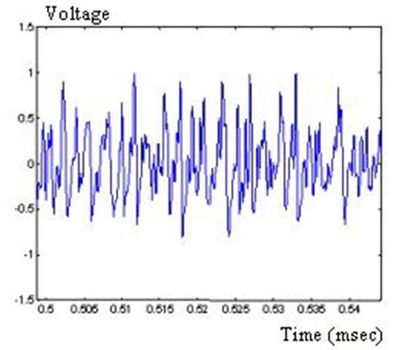
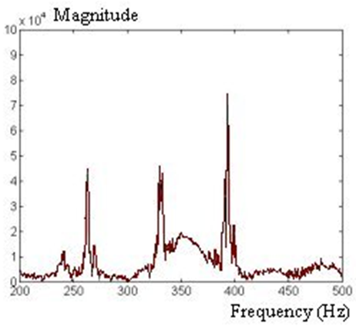
信号的描述方法：不同域的波形
时域波形 VS 频谱图
信号的频谱

Slide 36
信号描述方法
确定信号与随机信号
要点：
给定的自变量的值，是否可以唯一确定信号的取值
区分方法：
任意给定一个自变量的值，如果可以唯一确定其信号和取值，则该信号是确定信号，否则，如果取值是不确定的随机值，则是随机信号。
周期信号与非周期信号
要点：
关系式是否成立？
周期信号的周期（正值）：
最小T值
非周期信号可以视为是周期无穷大的周期信号。

Slide 37
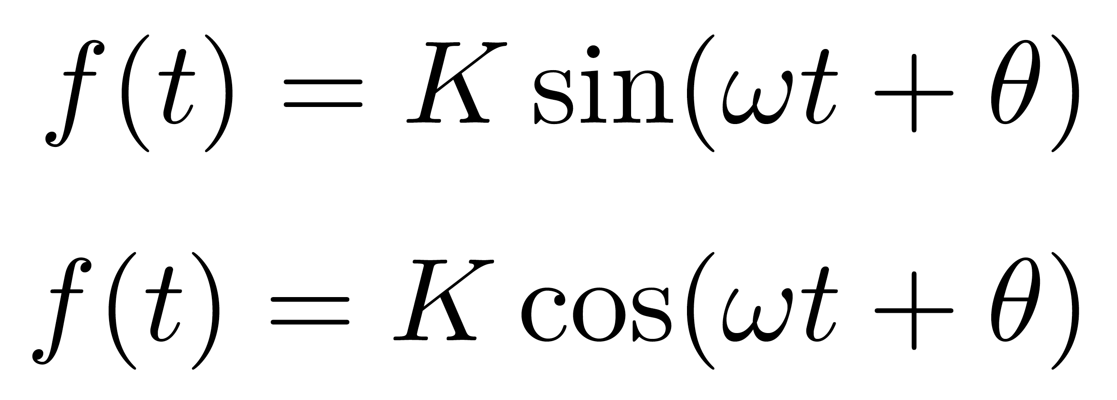
信号描述示例
正余弦信号：
正弦信号
余弦信号
正弦
说明：
(1) K为振幅
(2) ω为角频率
(3) θ为初相位
余弦

Slide 38
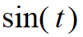
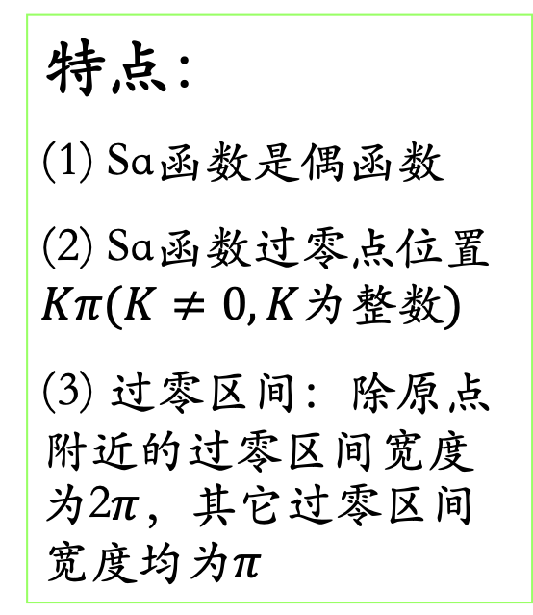
信号描述示例
Sa函数：
特点：
(1) Sa函数是偶函数
(2) Sa函数过零点位置$Kπ(K≠0,K为整数)$
(3) 过零区间：除原点附近的过零区间宽度为2$π$，其它过零区间宽度均为$π$
思考：如何计算Sa函数的积分？（Dirichlet积分）
—— 见讲义最后复习参考1
Notes:
Dd

Slide 39
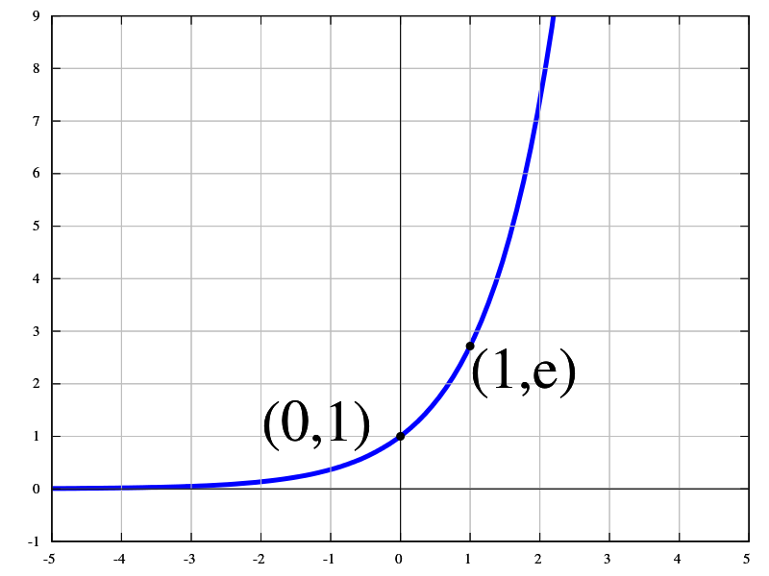
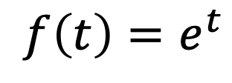
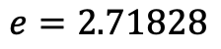
信号描述示例
指数信号：
$$f\left(t\right)=e^{t}$$
$$e=2.71828$$

Slide 40
信号描述示例
指数信号：
参数α
D
15
正号
信号增强A
12.5
符号
0
直流信号B
10
C
负号
信号衰减CD
7.5
5
大
变化速度快D
B
绝对值
2.5
A
小
变化速度慢C
-1
-0.5
0.5
1
指数信号微分或积分后还是指数信号

Slide 41
第一章 信号的基本概念与数学基础
信号的概念
信号的描述
欧拉公式
函数分解

Slide 42
欧拉公式：复值信号的定义
实值信号与复值信号
如果信号的取值是实数，
则称为实值信号，简称实信号
如果信号的取值是复数，
则称为复值信号，简称复信号

Slide 43
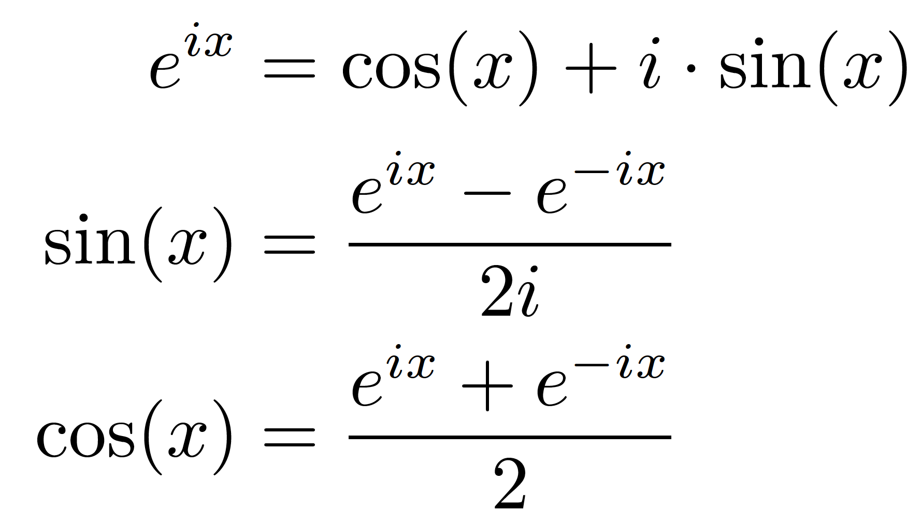
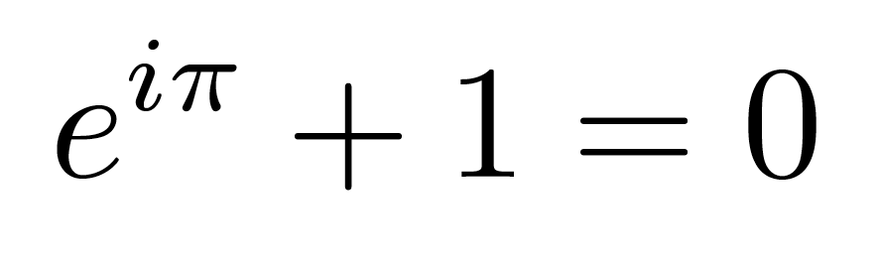
欧拉公式
欧拉公式

Slide 44
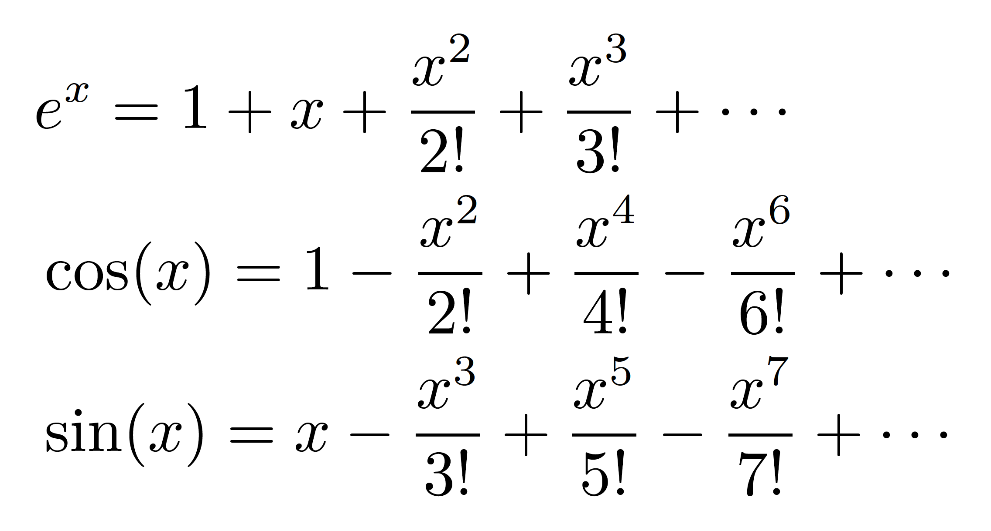
欧拉公式
欧拉公式的理解（方法一）
泰勒级数法
欧拉公式

Slide 45
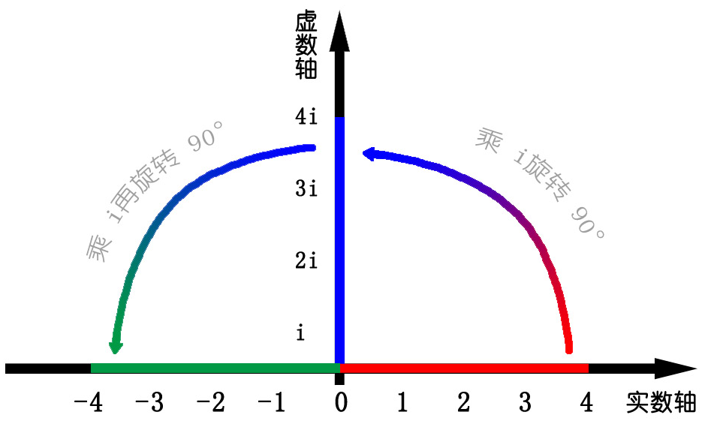
欧拉公式
实数与复数

Slide 46
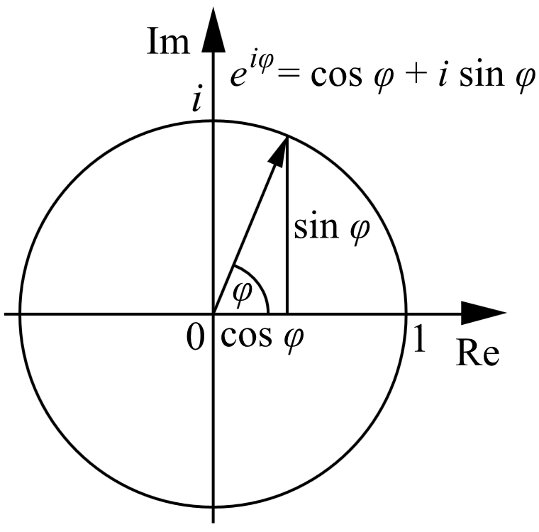
欧拉公式：复值信号的图示
欧拉公式

Slide 47
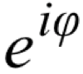
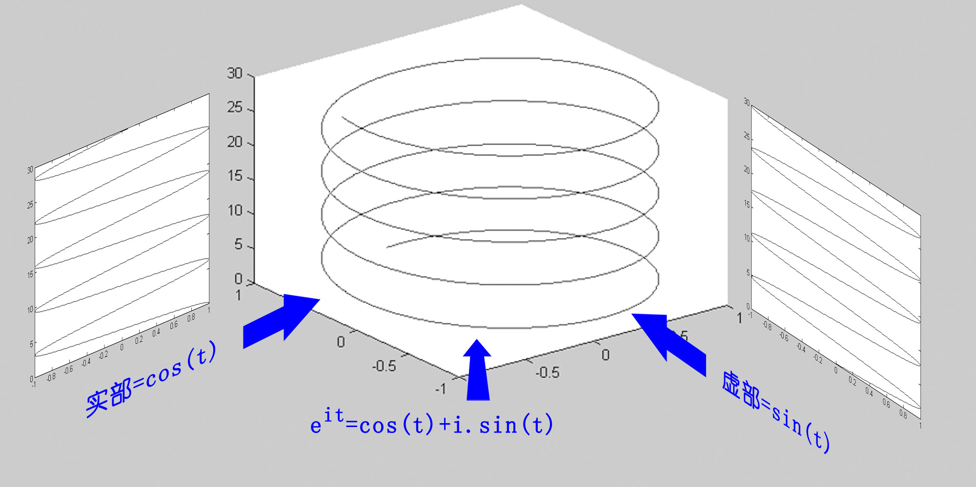

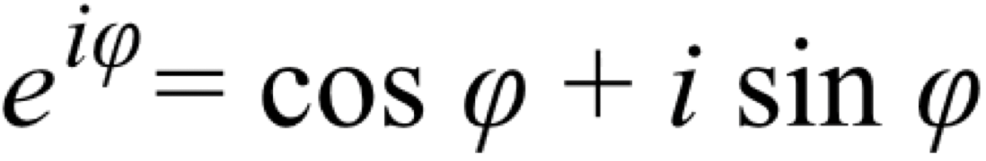
欧拉公式：复值信号的图示

Slide 48
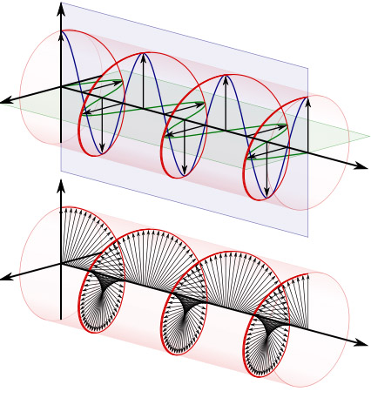
欧拉公式：复值信号的应用
难点：如何统一描述电场与磁场信号？
Tips：电场与磁场90度垂直
解决方案：用复值信号的实数部分和虚数部分分别表示电场与磁场信号。
电场与磁场可以用复数完美地表示！

Slide 49
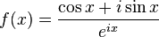
欧拉公式
欧拉公式的理解
微分法
课堂练习1：用微分法理解欧拉公式

Slide 50

主观题
0.5分
欧拉公式
欧拉公式的理解
微分法
课堂练习1：用微分法理解欧拉公式
正常使用主观题需2.0以上版本雨课堂
作答

Slide 51
欧拉公式的应用：复指数信号的描述
复指数信号：
复指数信号与正余弦信号之间的关系
欧拉公式
课堂练习2： Κ,σ 和ω的取值不同，复指数信号有什么不同？
Notes:
sigma

Slide 52
主观题
0.5分
欧拉公式
复指数信号：
复指数信号与正余弦信号之间的关系
欧拉公式
课堂练习2： Κ,σ 和ω的取值不同，复指数信号有什么不同？
正常使用主观题需2.0以上版本雨课堂
作答

Slide 53
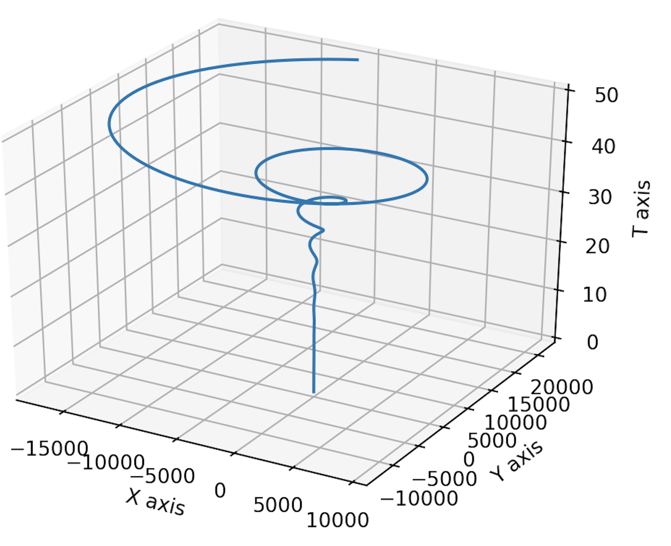
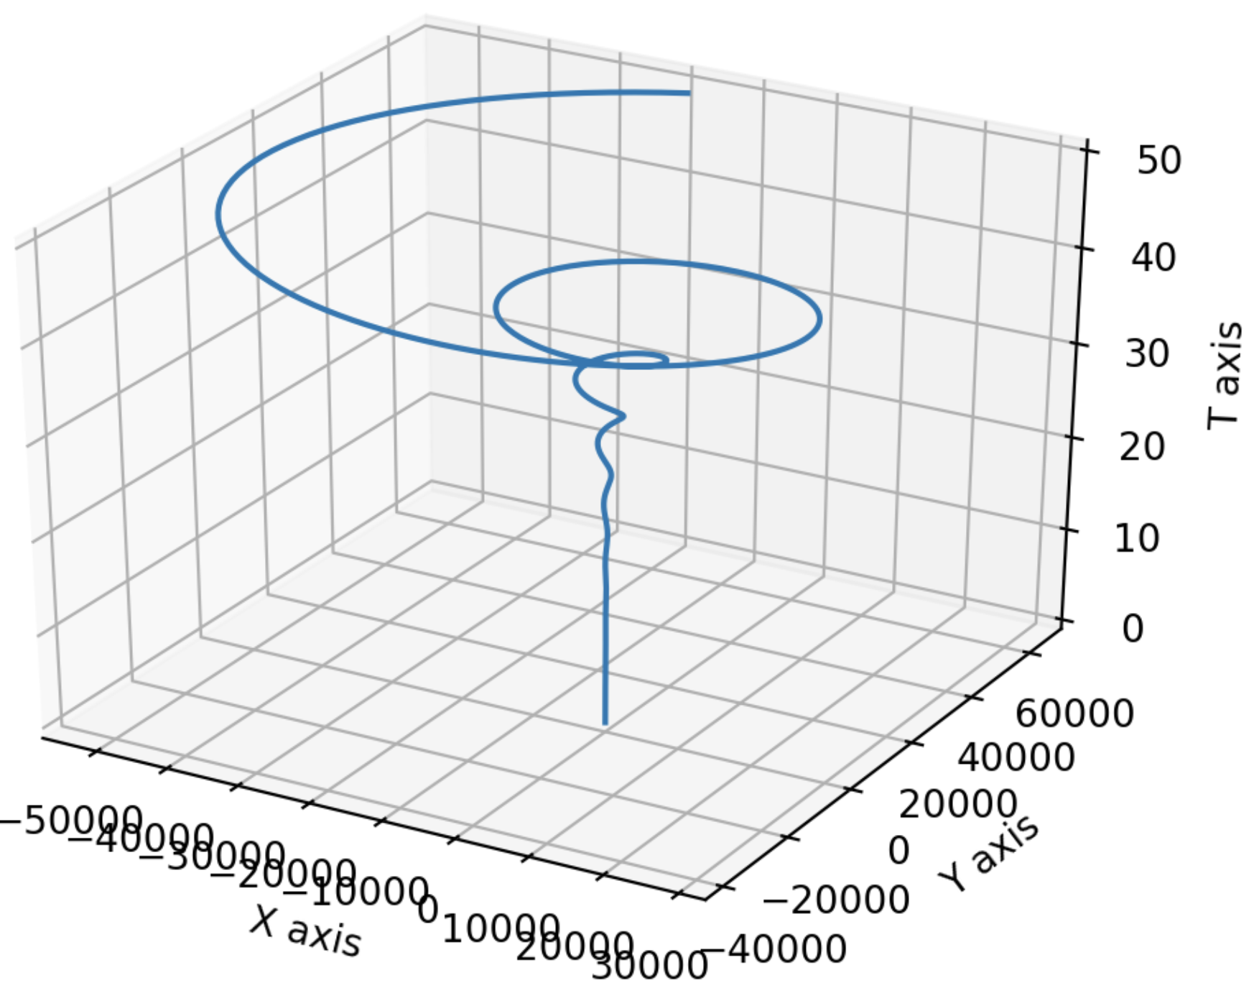
欧拉公式：复指数信号的描述
复指数信号：
σ = 0.2， ω = 1， Κ取不同的值
Κ = 1
Κ = 3

Slide 54
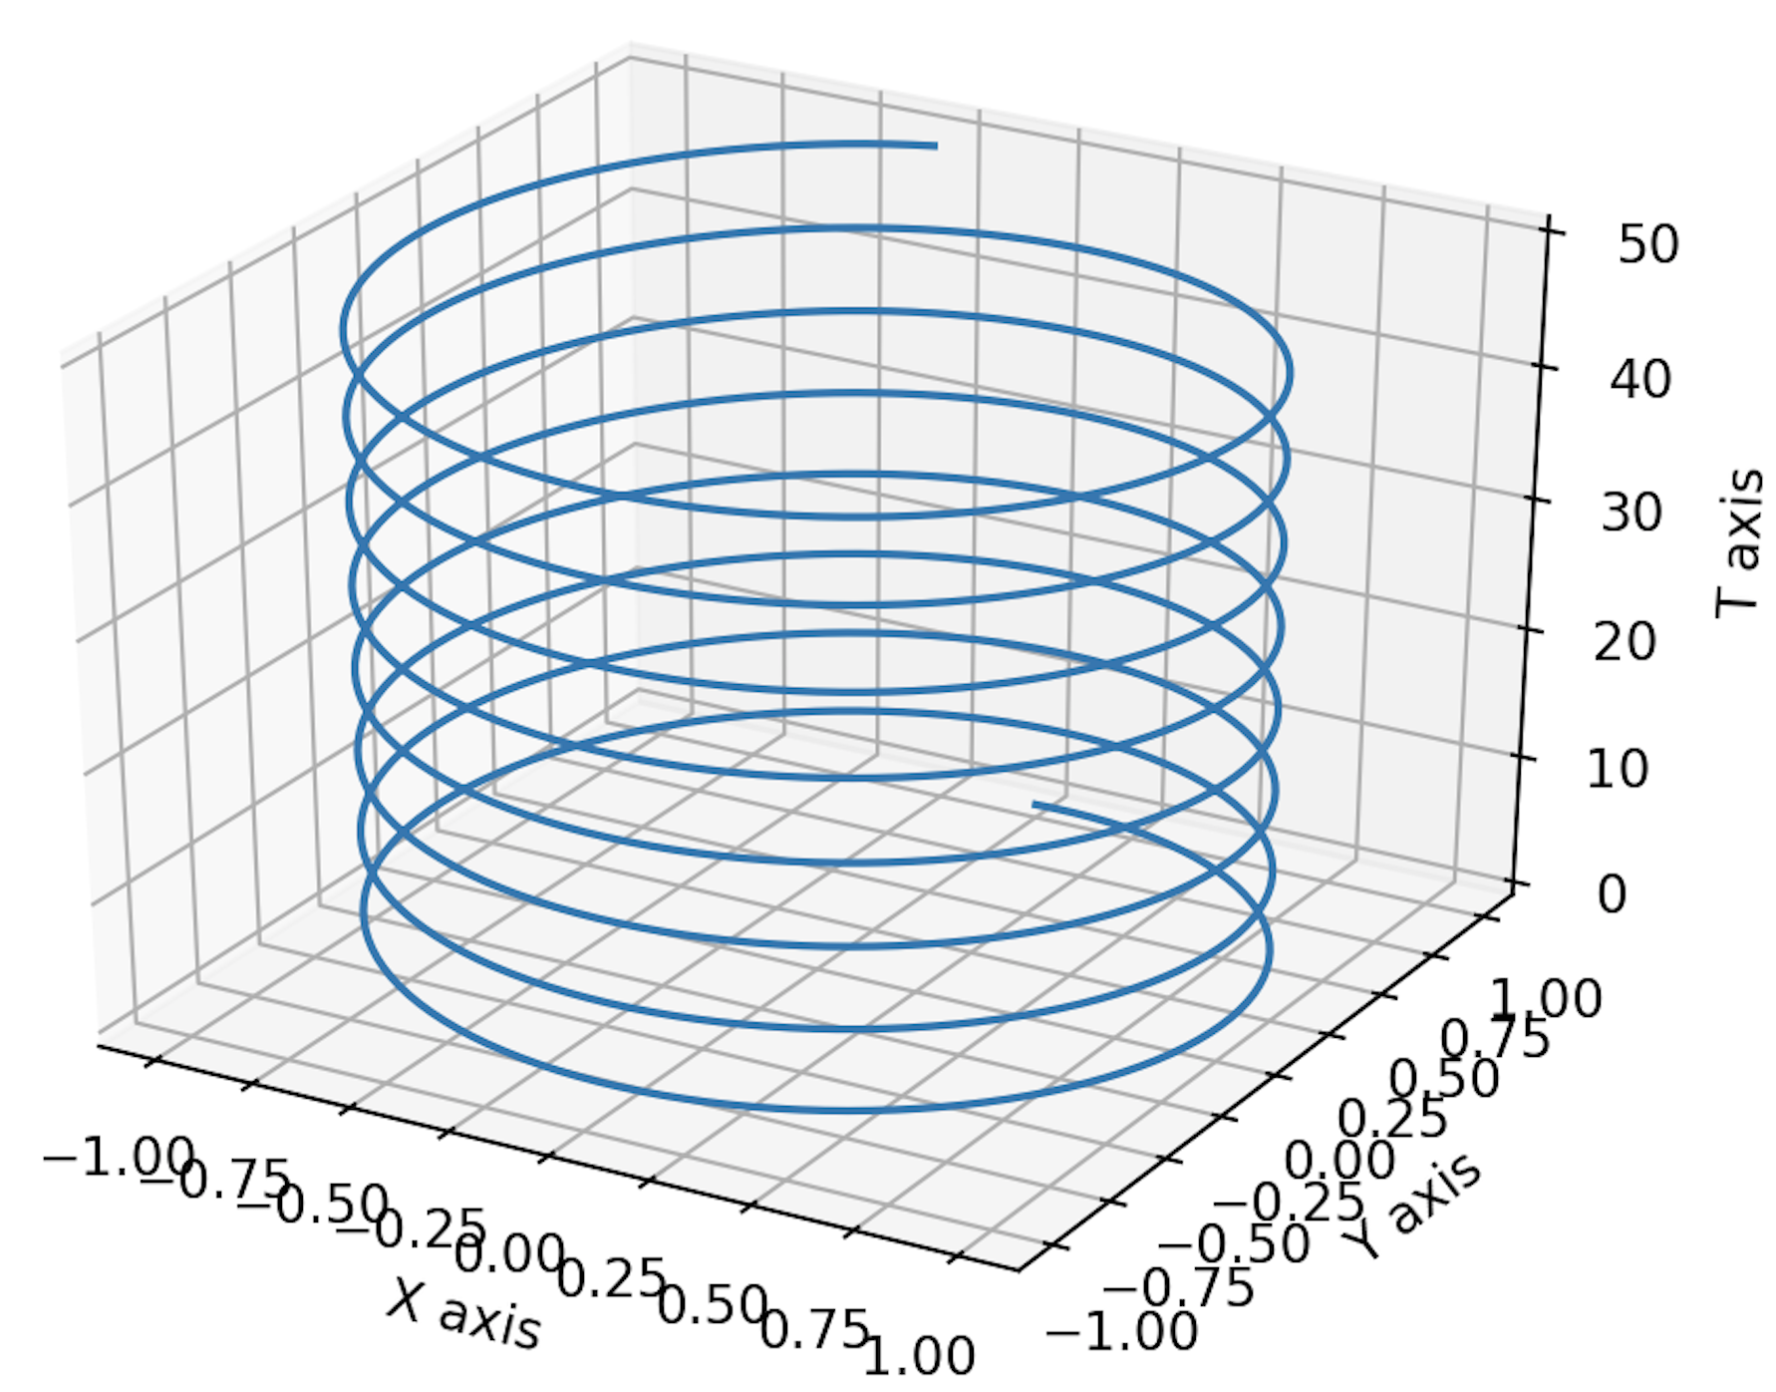
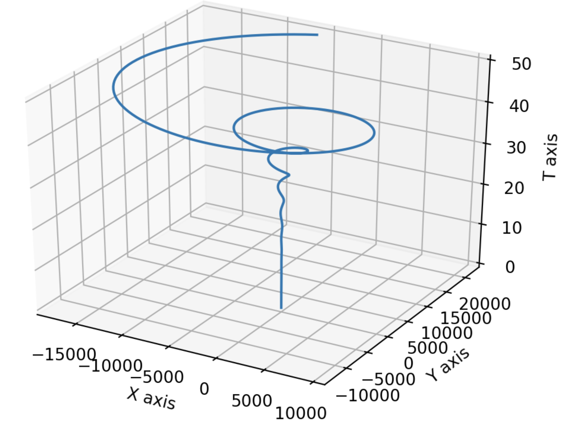
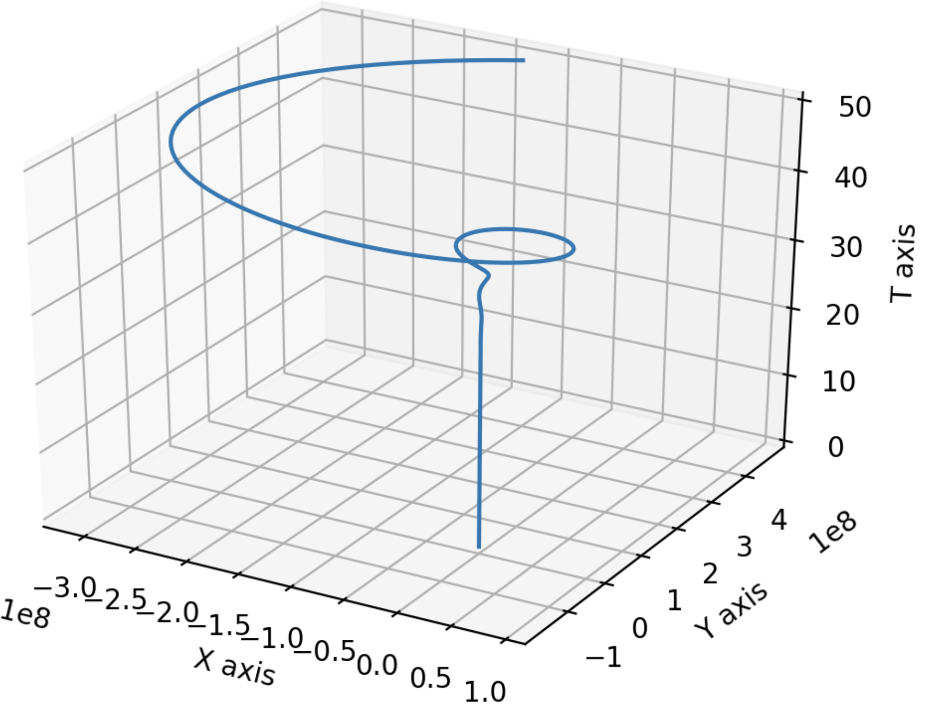
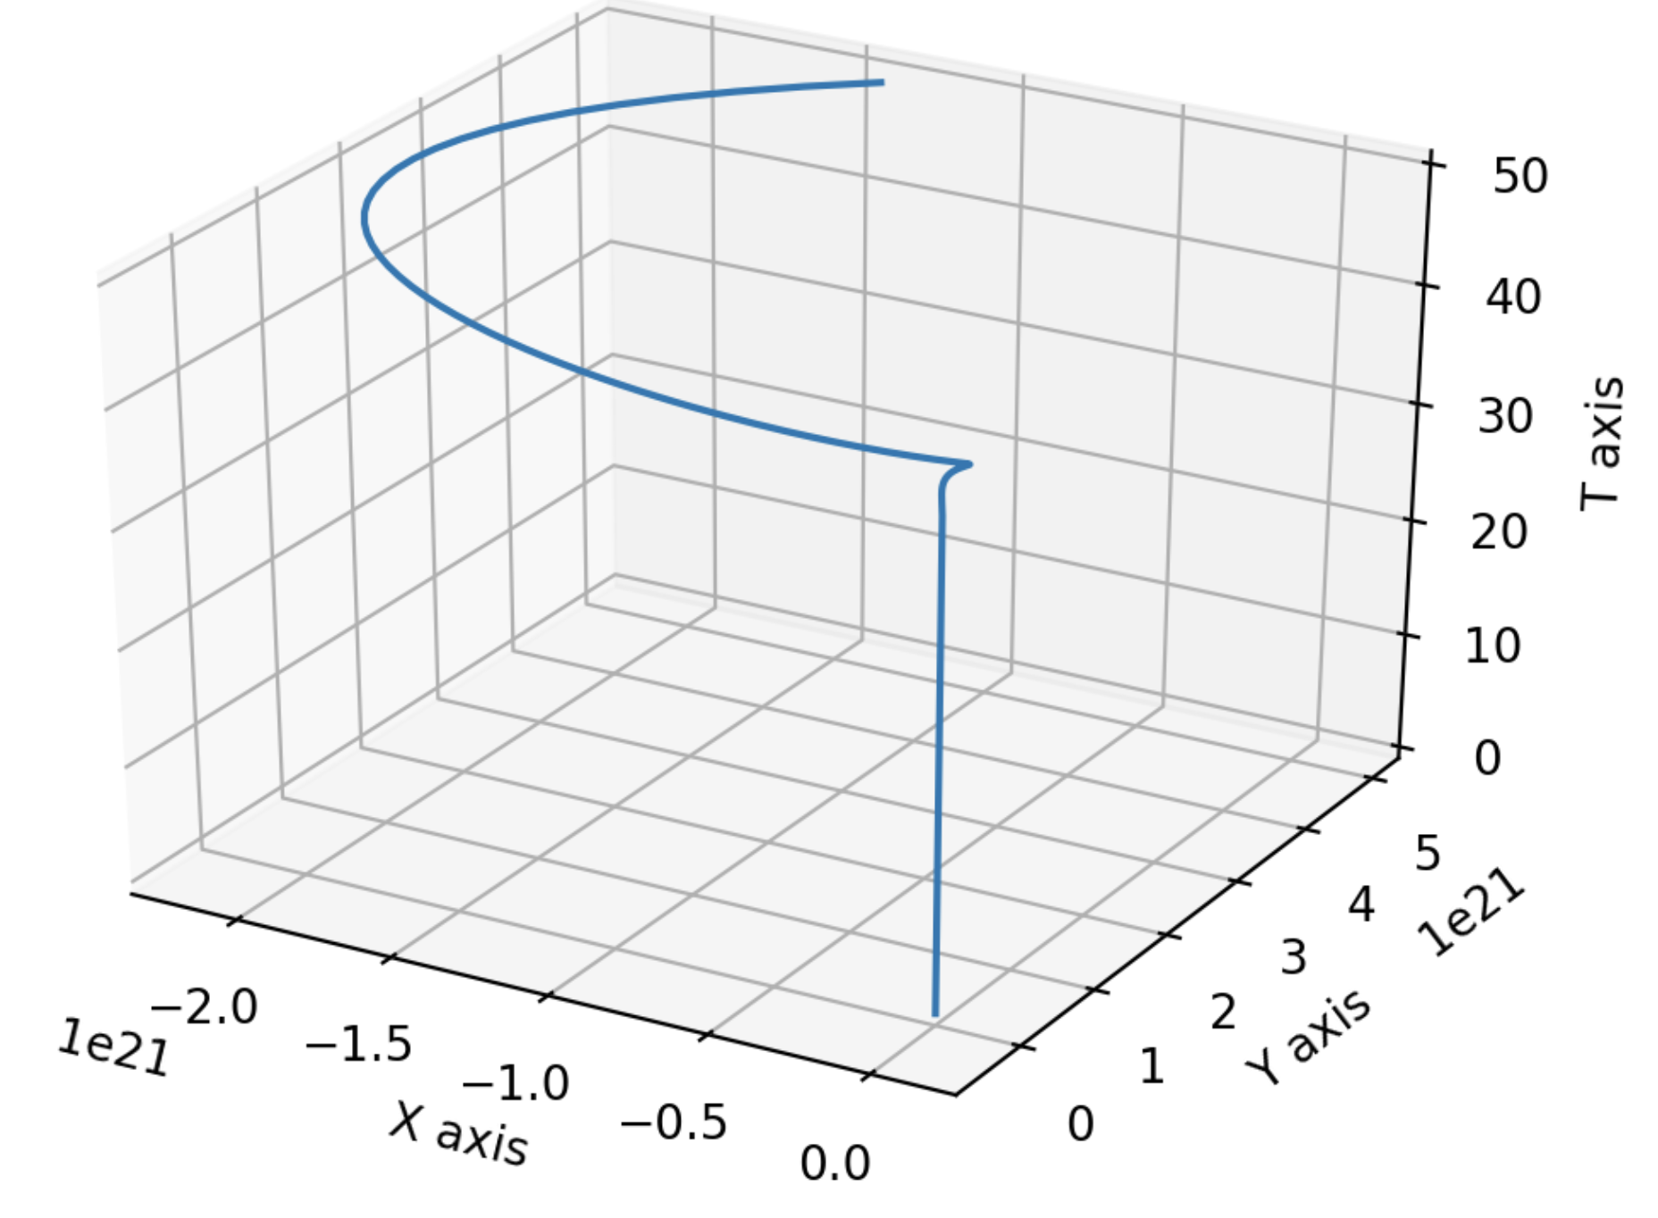
欧拉公式：复指数信号的描述
复指数信号：
Κ=1， ω=1， σ取不同的值
σ = 0
σ = 0.2
σ = 0.4
σ = 1

Slide 55
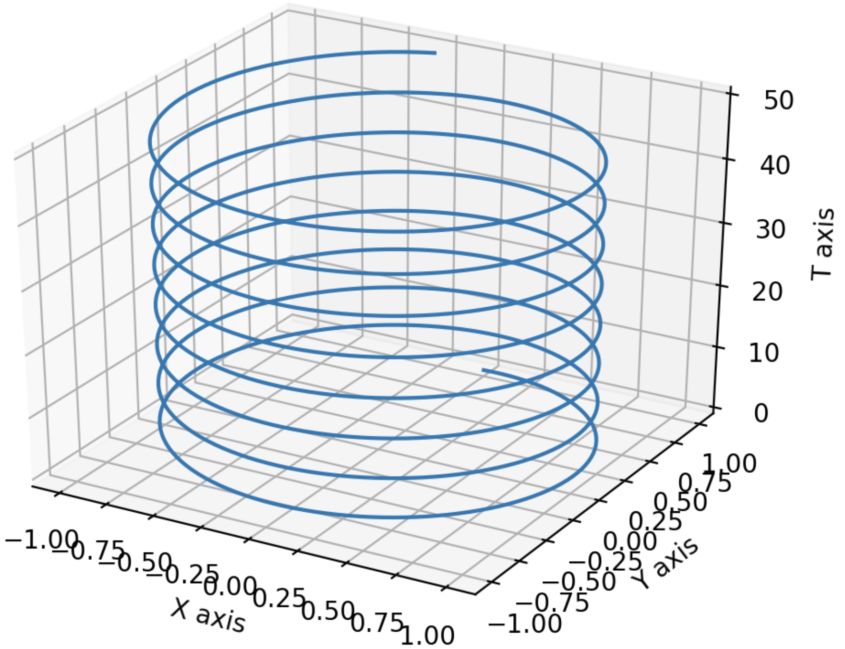
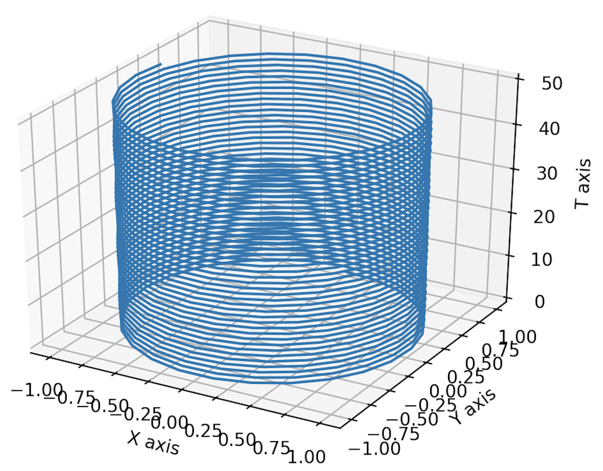
欧拉公式：复指数信号的描述
复指数信号：
Κ=1， σ =0， ω取不同的值
ω=1
ω=5

Slide 56
第一章 信号的基本概念与数学基础
信号的概念
信号的描述
欧拉公式
函数分解

Slide 57
向量正交
正交基与标准正交基
定义：
设Ｖ 为欧氏空间，非零向量
如果它们两两正交，则称之为正交向量组.
n维欧氏空间中正交向量组所含向量个数 ≤n
n维欧氏空间中，由n个向量构成的正交向量组称为正交基；
由单位向量构成的正交基称为标准正交基.

Slide 58
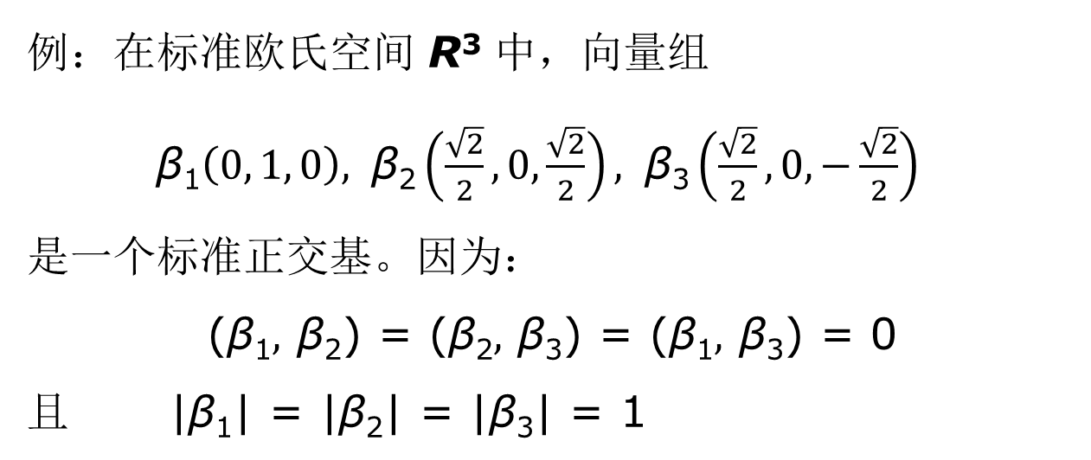
向量正交
标准正交基
n维欧氏空间Ｖ中的一组基 为标准正交基

Slide 59
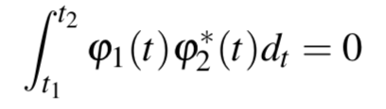
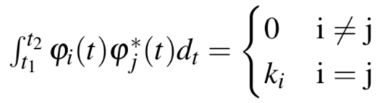
函数正交
正交函数集
在[t₁, t₂]区间上定义的非零函数φ₁(t)与φ₂(t)，若满足条件：
则函数φ₁(t)与φ₂(t)为在[t₁, t₂]区间的正交函数。
在[t₁, t₂]区间上定义的非零函数序列φ₁(t), φ₂(t), …, φ_{n}(t)，其中任意两个函数φ_{i}(t)与φ_{j}(t)均满足条件：
式中k_{i}为非零常数，则称函数序列{φ₁(t), φ₂(t), …, φ_{n}(t)}为 在区间[t₁, t₂]上的正交函数集。

Slide 60
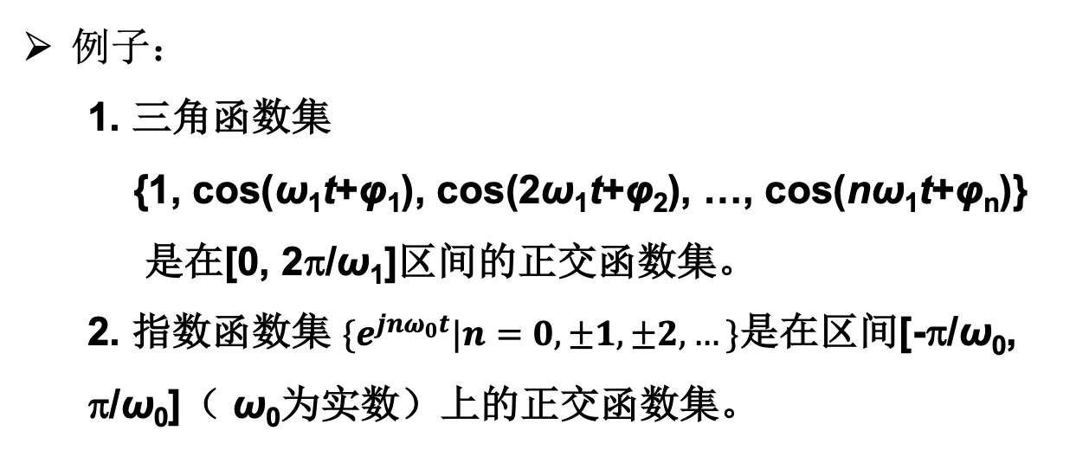
函数正交
正交函数集
例子：
1. 三角函数集
{1, cos(ω₁t+φ₁), cos(2ω₁t+φ₂), …, cos(nω₁t+φ_{n})}
是在[0, 2π/ω₁]区间的正交函数集。
2. 指数函数集 ${\{e}^{jnω_{0}t}|n=0,±1,±2,…\}$是在区间[-π/ω₀, π/ω₀]（ ω₀为实数）上的正交函数集。
思考：如何证明函数集合是正交函数集？
—— 见讲义最后课后参考3

Slide 61
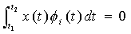
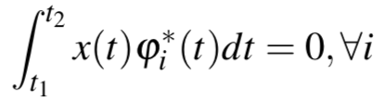
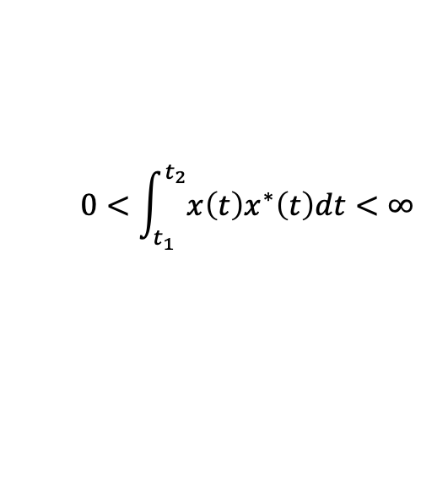
函数正交
完备的正交函数集
如果在[t₁, t₂]区间，除正交函数集{φ_{i}(t)}之外，不存在函数x(t)， ，满足下式：
则称此正交函数集{φ_{i}(t)}为完备的正交函数集。
$$0<\int_{t_{1}}^{t_{2}}{x\left(t\right)x^{∗}\left(t\right)dt<∞}$$

Slide 62
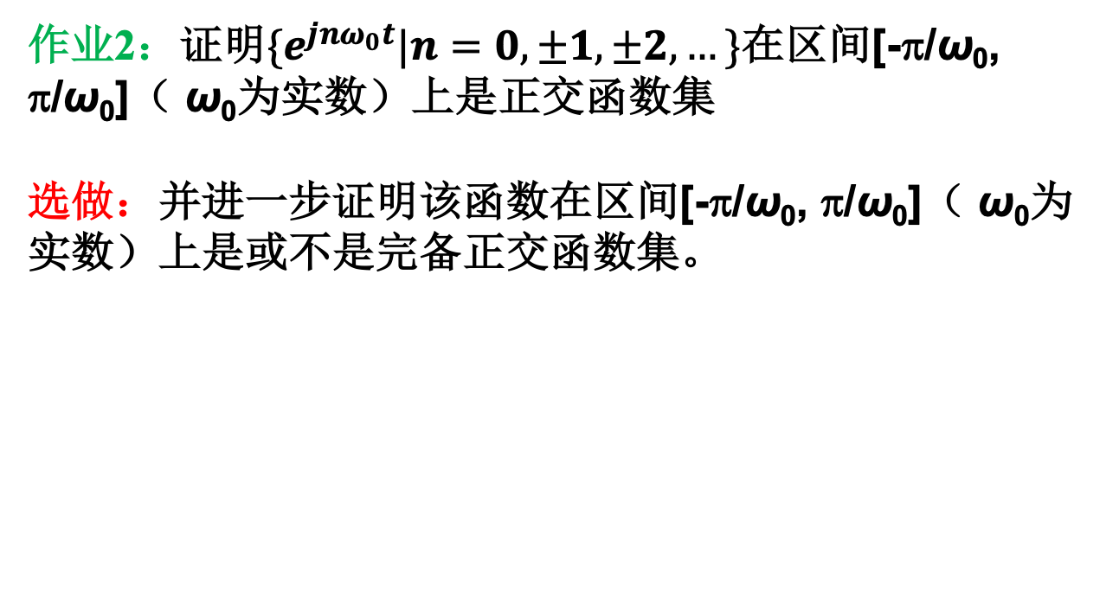
第一周作业
作业1：任选第三种方法理解欧拉公式。
作业2：证明${\{e}^{jnω_{0}t}|n=0,±1,±2,…\}$在区间[-π/ω₀, π/ω₀]（ ω₀为实数）上是正交函数集
选做：并进一步证明该函数在区间[-π/ω₀, π/ω₀]（ ω₀为实数）上是或不是完备正交函数集。

Slide 63
结 束

Slide 64
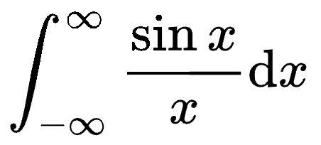
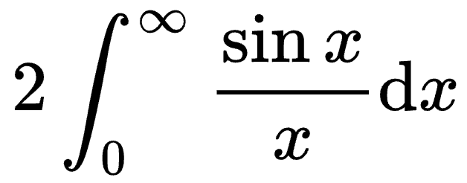






复习参考1：如何计算Sa函数的积分？
Notes:
Dd

Slide 65

复习参考2：欧拉公式的微分法推导
欧拉公式的理解
微分法
{作业1：任选第三种方法理解欧拉公式。}

Slide 66
复习参考2：正交函数集的推导
正交函数集
例子：
1、三角函数序列
证明三角函数序列
{1, cos(ω₁t+φ₁), cos(2ω₁t+φ₂), …, cos(nω₁t+φ_{n})}
是在[0, 2π/ω₁]区间的正交函数集。

Slide 67




复习参考3：正交函数集的推导
正交函数集
1、证明三角函数序列{1, cos(ω₁t+φ₁), cos(2ω₁t+φ₂), …, cos(nω₁t+φ_{n})}是在[0, 2π/ω₁]区间的正交函数集
证明：（1）1 和 正交

Slide 68





复习参考3：正交函数集的推导
正交函数集
1、证明三角函数序列{1, cos(ω₁t+φ₁), cos(2ω₁t+φ₂), …, cos(nω₁t+φ_{n})}是在[0, 2π/ω₁]区间的正交函数集
（2）
和 正交

Slide 69


复习参考3：正交函数集的推导
正交函数集
1、证明三角函数序列{1, cos(ω₁t+φ₁), cos(2ω₁t+φ₂), …, cos(nω₁t+φ_{n})}是在[0, 2π/ω₁]区间的正交函数集
（3） 1和1不正交

Slide 70




复习参考3：正交函数集的推导
正交函数集
1、证明三角函数序列{1, cos(ω₁t+φ₁), cos(2ω₁t+φ₂), …, cos(nω₁t+φ_{n})}是在[0, 2π/ω₁]区间的正交函数集
$cos⁡(aω_{1}+φ_{a})$和$cos⁡(aω_{1}+φ_{a})$ 不正交
（4）

